Slide 1
Název školy: Základní škola a Mateřská škola při dětské léčebně, Janské Lázně, Horní promenáda 268
Autor: Mgr. Milena Hainišová Datum: 7.2. 2012
Název: VY_32_INOVACE_04_DĚJEPIS
Téma: Nejnovější dějiny – Světová hospodářská krize Ročník: 9.
Číslo projektu: CZ.1.07/1.4.00/21.2979

Slide 2
Světová hospodářská krize
1. Trvání krize: 1929 - 1933
začátek: 24.10. - krach obchodu s cennými papíry na newyorské burze
2. Příčiny krize:
nadvýroba
malý odbyt
výroba na dluh
nesplácení úvěrů
pokles cen →neschopnost platit dluhy

Slide 3
3. Důsledky krize:
pokles výroby (např. v USA o 46 %)
měnová krize → devalvace = snížení hodnoty domácí měny vůči stabilním měnám
nárůst nezaměstnanosti
morální krize
nástup extrémistických hnutí
sociální nepokoje (stávky)

Slide 4
4. Východisko z krize:
plán New Deal (v USA) - využití státních zásahů do hospodářství, státní dozor nad bankovnictvím, devalvace dolaru, podpora amerického vývozu, vládní pomoc farmářům, stát financoval veřejné stavby, čímž snížil míru nezaměstnanosti – oživení ekonomiky
vláda lidové fronty ve Francii se zaměřila na sociální oblast (40 hod. pracovní týden, prodloužení placené dovolené, zvýšení výkupních cen zemědělských výrobků, zestátnění železnic, leteckého průmyslu – prosperity dosaženo nebylo)

Slide 5
Otázky:
1. Co je to hospodářská krize?
2. Jaké jsou příčiny hospodářské krize?
3. Co je to devalvace?
4. Jaké byly důsledky krize?
5. Kdo je autorem plánu New Deal?

Slide 6
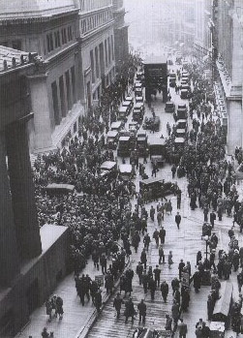
Krach na burze, černý čtvrtek

Slide 7
Zdroj:
Vlastní tvorba
Citace:
Commons. In Wikipedia : the free encyclopedia [online]. St. Petersburg (Florida) : Wikipedia Foundation, 16.10. 2005 [cit. 2011-12-15]. Dostupné z WWW: <http://upload.wikimedia.org/wikipedia/commons/e/e1/Crowd_outside_nyse.jpg>.
Anotace:.
Žáci se seznámí s příčinami a důsledky hospodářských krizí a porovnají se stavem současné ekonomiky. Zhodnotí význam hospodářské krize v roce 1929 pro vývoj Německa, zvláště pak nástup fašismu.

